Slide 1
Circular Cross Correlation
Arquitetura de Computadores Avançada (ACA)
Rafael Santos, 84951
Martim Neves, 88904

Slide 2
Problema
Sendo fornecida uma implementação da operação de Circular cross-correlation, implementação esta que pode correr apenas no CPU ou em conjunto com a GPU, surgem as seguintes perguntas como objetivo deste trabalho:
Será que é vantajoso executar o programa na GPU?
Se sim, qual a configuração ótima da grelha de lançamento?
A resposta a estas perguntas será dada através da análise de gráficos e tabelas que contêm a configuração da grelha de lançamento, assim como os tempos de execução do CPU e da GPU e o speedup relativo obtido em cada caso

Slide 3
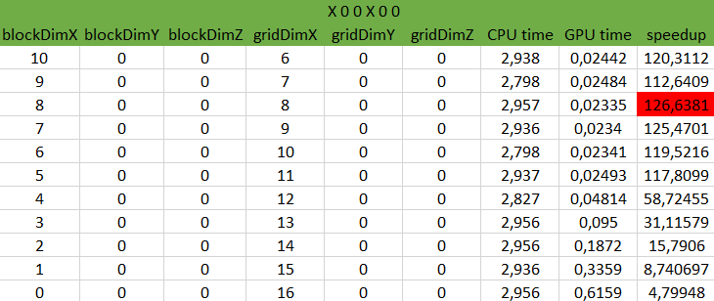
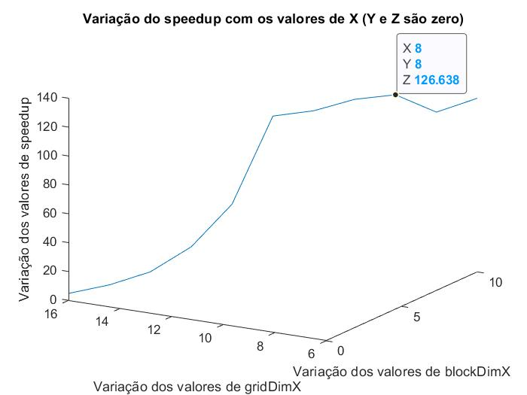
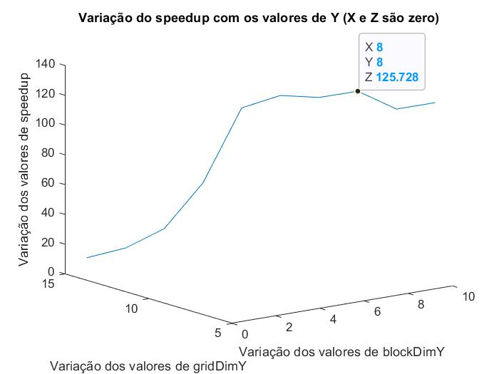
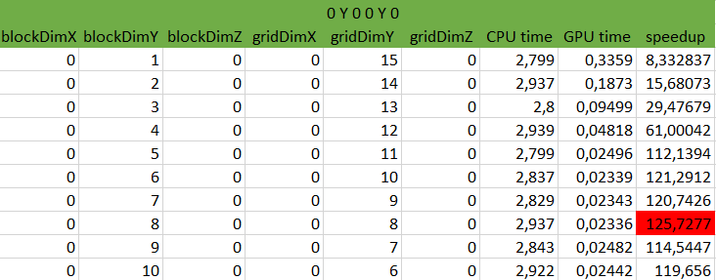
Número de threads de um bloco
valores de blockDimXYZ e gridDimXYZ expressos em 2^{n} sendo n o valor expresso na tabela

Slide 4
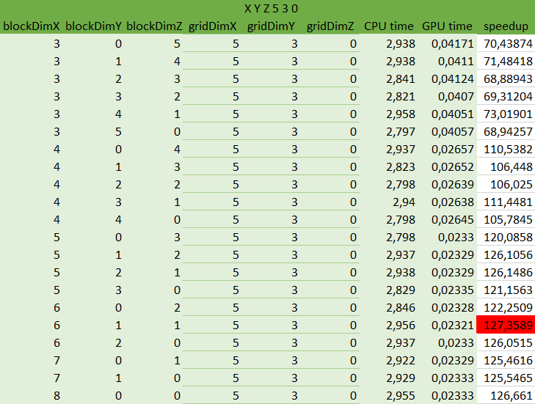
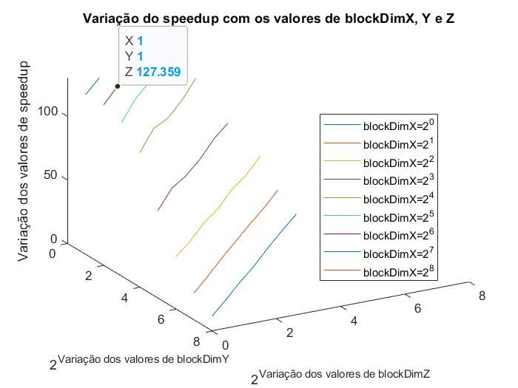
Configuração do bloco
valores de blockDimXYZ e gridDimXYZ expressos em 2^{n} sendo n o valor expresso na tabela

Slide 5
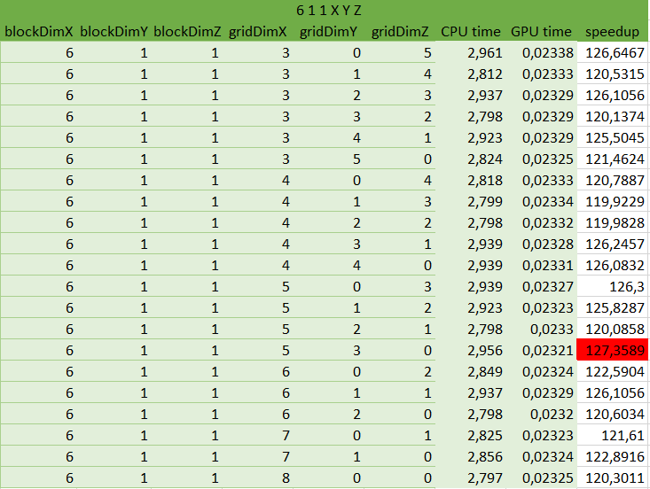
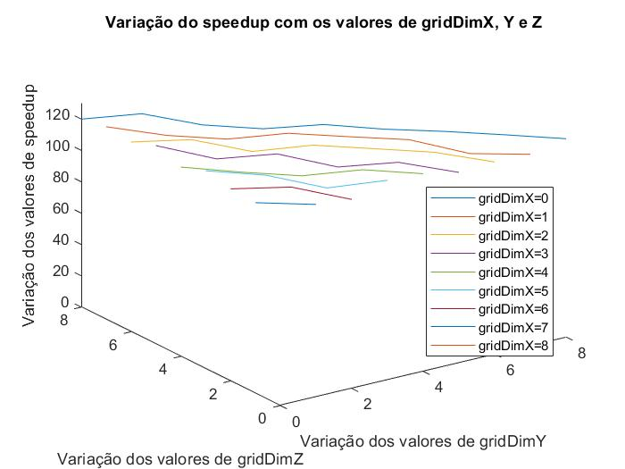
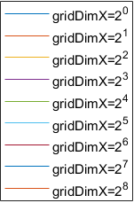


Configuração da grid
valores de blockDimXYZ e gridDimXYZ expressos em 2^{n} sendo n o valor expresso na tabela

Slide 6
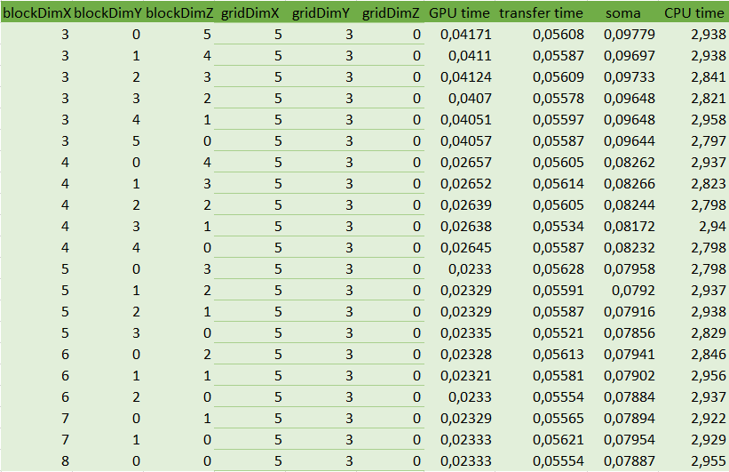
Conclusões
Com base nas tabelas e gráficos apresentados anteriormente é possível ver que o desempenho aumenta 126 vezes quando o número de threads do bloco é 256. Analisando a tabela e o gráfico do slide 4, é possível constatar que há um aumento de desempenho de 127 vezes quando a configuração do bloco é 64 na dimensão X, 2 na dimensão Y e 2 na dimensão Z. Já a tabela e gráfico do slide 5 mostram que a configuração da grid não tem grande impacto no desempenho.
Para responder às perguntas colocadas, e como é possível ver na tabela abaixo, a transferência dos dados do CPU para a GPU demora cerca de 5.6 centésimas de segundo e a execução do programa, dependendo da configuração, demora cerca de 2.3 centésimas de segundo, totalizando cerca de 8 centésimas de segundo, o que é muito mais rápido que o tempo de execução usando o CPU, que é cerca de 3 segundos, conseguindo-se assim um speedup de 37,5. Concluimos, assim, que é preferível executar o código na GPU com configuração 64 2 2 32 8 1 para blockDimX, blockDimY, blockDimZ, gridDimX, gridDimY e gridDimZ, respetivamente.
valores de blockDimXYZ e gridDimXYZ
expressos em 2^{n} sendo n o valor expresso na tabela

